Slide 1

Autor: Nagy Lenard
Coordonator: Lector univ. Dr. Mara Măcelaru

Slide 2
Cuprins
Scopul Aplicației
Tehnologii
Studiul Competiției
Funcționalități pe tipuri de actori
Concluzie

Slide 3
Scopul Aplicației
Scopul acestui proiect este de a oferi o modalitate convenabilă și accesibilă pentru oameni de a evalua aspectele esențiale ale sănătății lor într-un mod non-invaziv.
Cu ajutorul acestei aplicații, utilizatorii pot verifica capacitatea lor vizuală, abilitatea de discriminare a culorilor și acuitatea auditivă, contribuind astfel la conștientizarea și monitorizarea stării lor de sănătate într-un mod eficient și comod.

Slide 4
Cuprins
Scopul Aplicației
Tehnologii
Studiul Competiției
Funcționalități pe tipuri de actori
Concluzie

Slide 5






Tehnologii
HTML5 - Folosit pentru design (Front-End)
CSS3 - Folosit pentru design (Front-End)
JavaScript - Folosit pentru interactivitatea aplicației (Front-End)
PHP - Folosit pentru funcționalități (Back-Back)
SQL - Folosit pentru baza de date a aplicației (Back-End)
Python - Folosit pentru inteligența artificială (Back-End)

Slide 6
Cuprins
Scopul Aplicației
Tehnologii
Studiul Competiției
Funcționalități pe tipuri de actori
Concluzie

Slide 7

Studiul Competiției
Descriere: Zeiss este o companie Germană, care a creat o aplicație complexă cu multiple teste legate de sănătatea ochilor, de exemplu: contrast, astigmatism, accentul fiind pus pe vedere și daltonism.
Link: https://visionscreening.zeiss.com/en-INT
Aspecte Pozitive | Aspecte negative
Animații superbe. Aplicația oferă animații foarte fluide care crește interactivitatea și atrage privirea utilizatorilor asupra complexități lor. | Nu există suport pentru ”dark mode” acesta fiind o problemă, fiindcă imaginile și graficele sunt de culoare neagră, iar acestea nu o să fie văzute.
Rezultatele sunt foarte precise și structurate în așa fel, încât utilizatorul să le poate parcurge cu ușurință. | Nu oferă posibilitatea de a salva rezultatele, drept urmare după închiderea aplicației aceste date for fi pierdute.
Oferă o gamă largă de teste pentru toate potențiale boli ale ochilor.

Slide 8

Studiul Competiției
Descriere: Starykey este o companie americană care a creat o aplicație pentru testarea acuității auzului.
Link: https://www.starkey.com/online-hearing-test#!/HearingTestLandingPrimary
Aspecte Pozitive | Aspecte negative
Testul de auz este una performantă, deoarece separă sunetele pe fiecare ureche individual, astfel mărește precizia rezultatelor. | Rezultatele testelor nu pot fi salvate, drept urmare după închiderea aplicației aceste date for fi pierdute.
Interfața este una intuitivă, foarte bine pusă la punct care oferă un aspect plăcut, utilizatorii știind mereu unde se află. | Instrucțiunile la începutul testului este una relativă, care depinde de volumul dispozitivului folosit de utilizator. Acestea pot duce la rezultate eronate.
Testul conține animații care o face mai fluidă și mai dinamică.

Slide 9
Cuprins
Scopul Aplicației
Tehnologii
Studiul Competiției
Funcționalități pe tipuri de actori
Concluzie

Slide 10


Slide 11
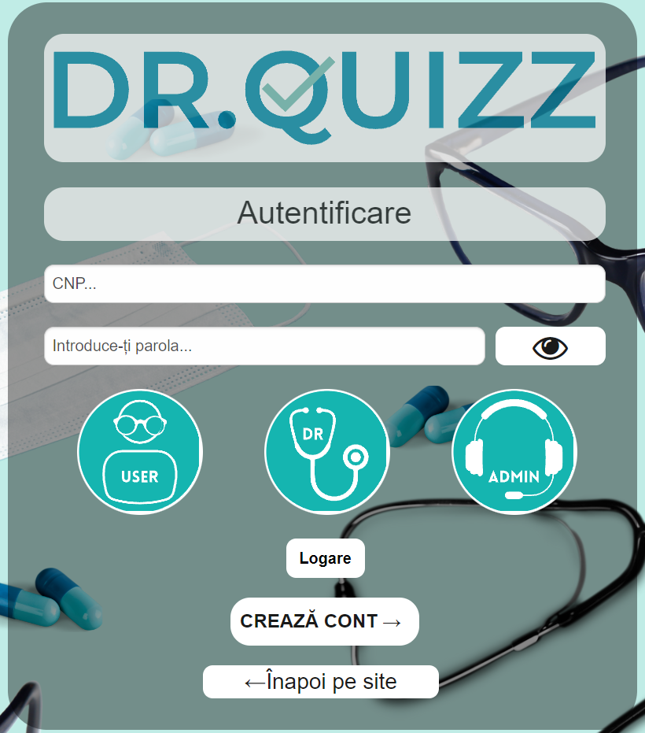
Funcționalități (User nelogat)
Permite utilizatorilor noi să își creeze un cont și oferă opțiunea pentru utilizatorii deja înregistrați să se autentifice în conturile lor.

Slide 12
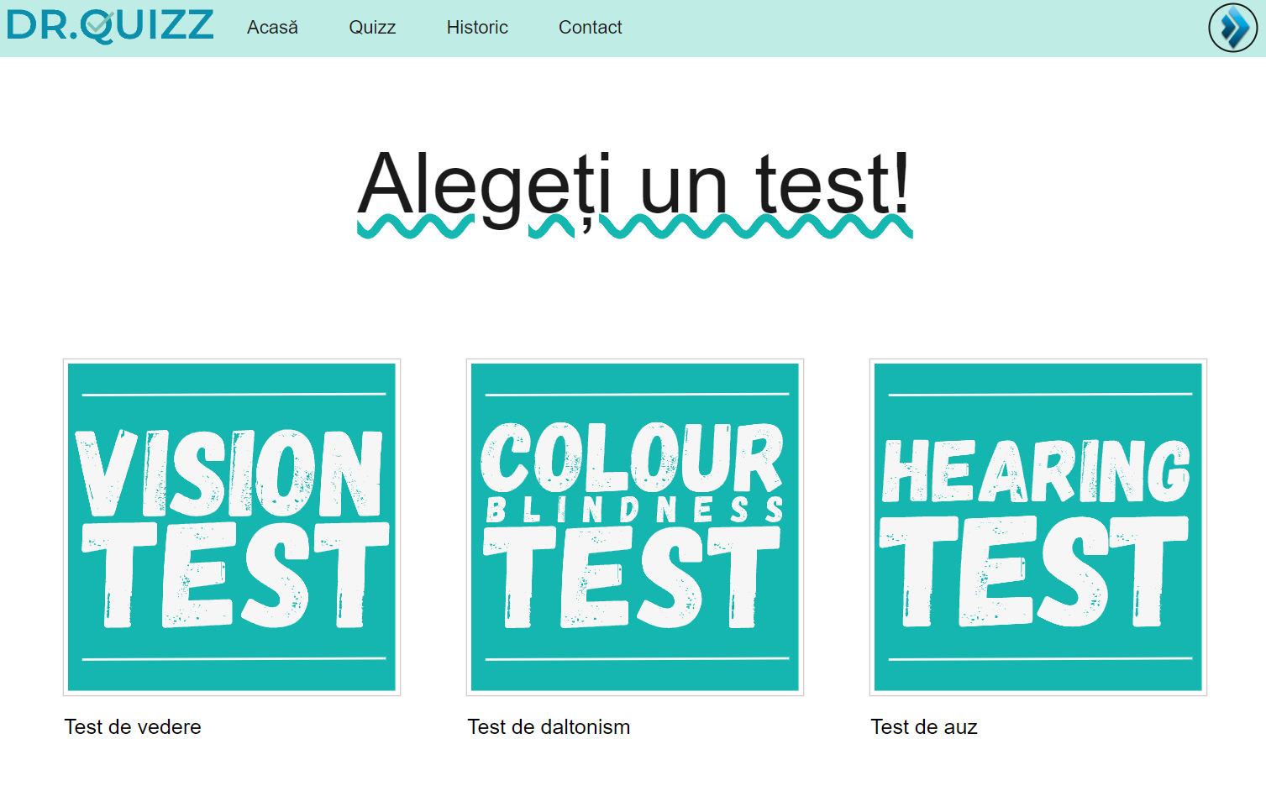
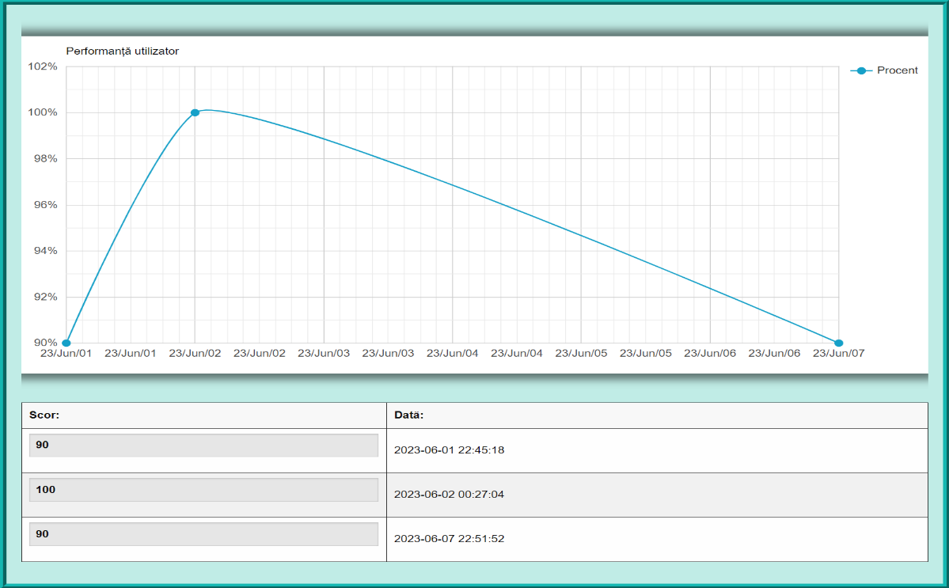
Funcționalități (User logat)
Utilizatorul autentificat poate alege să completeze trei teste distincte, după care va primi rezultatele.
Fiecare test completat va fi salvat într-un jurnal de istoric. Aici, rezultatele vor fi afișate atât în tabele, cât și vizual pe un grafic interactiv și dinamic.

Slide 13
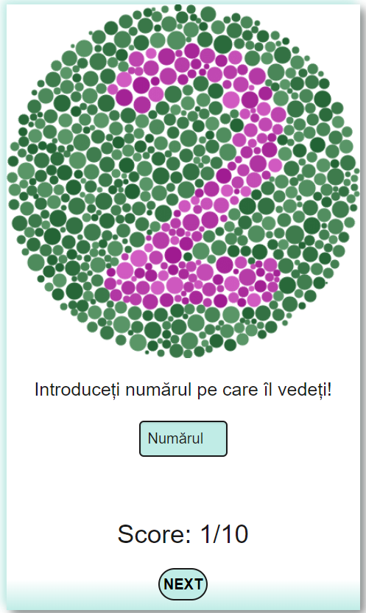
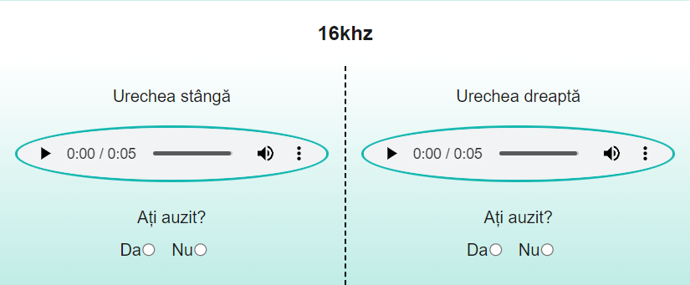
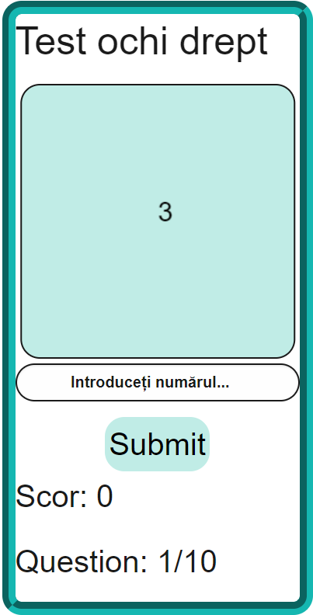
Funcționalități (User logat)
Test de daltonism
Test de auz
Test de vedere

Slide 14
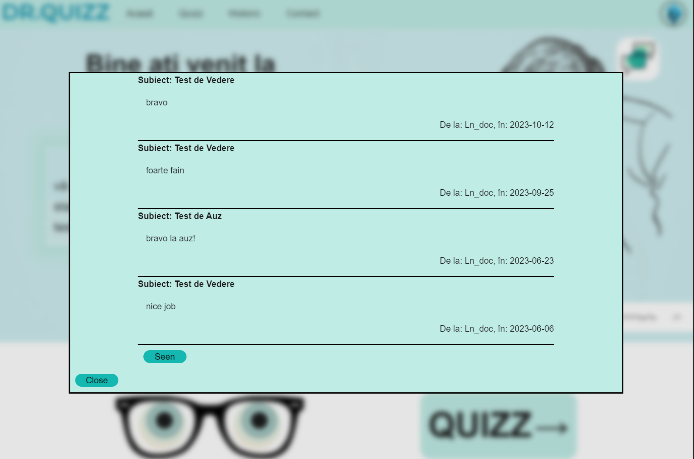
Funcționalități (User logat)
În cazuri specifice, un cont de tip ‘doctor’ poate trimite un mesaj unidirecțional unui pacient în scopul revizuirii rezultatelor.

Slide 15
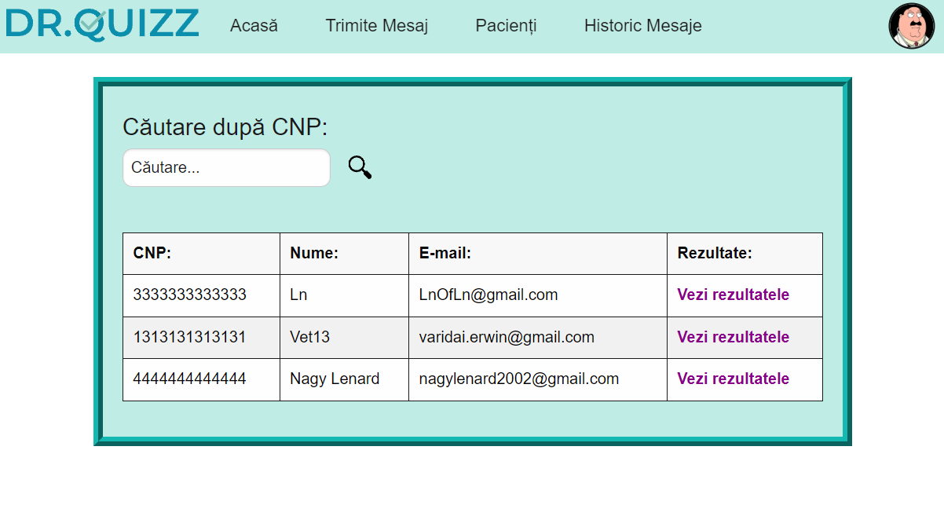
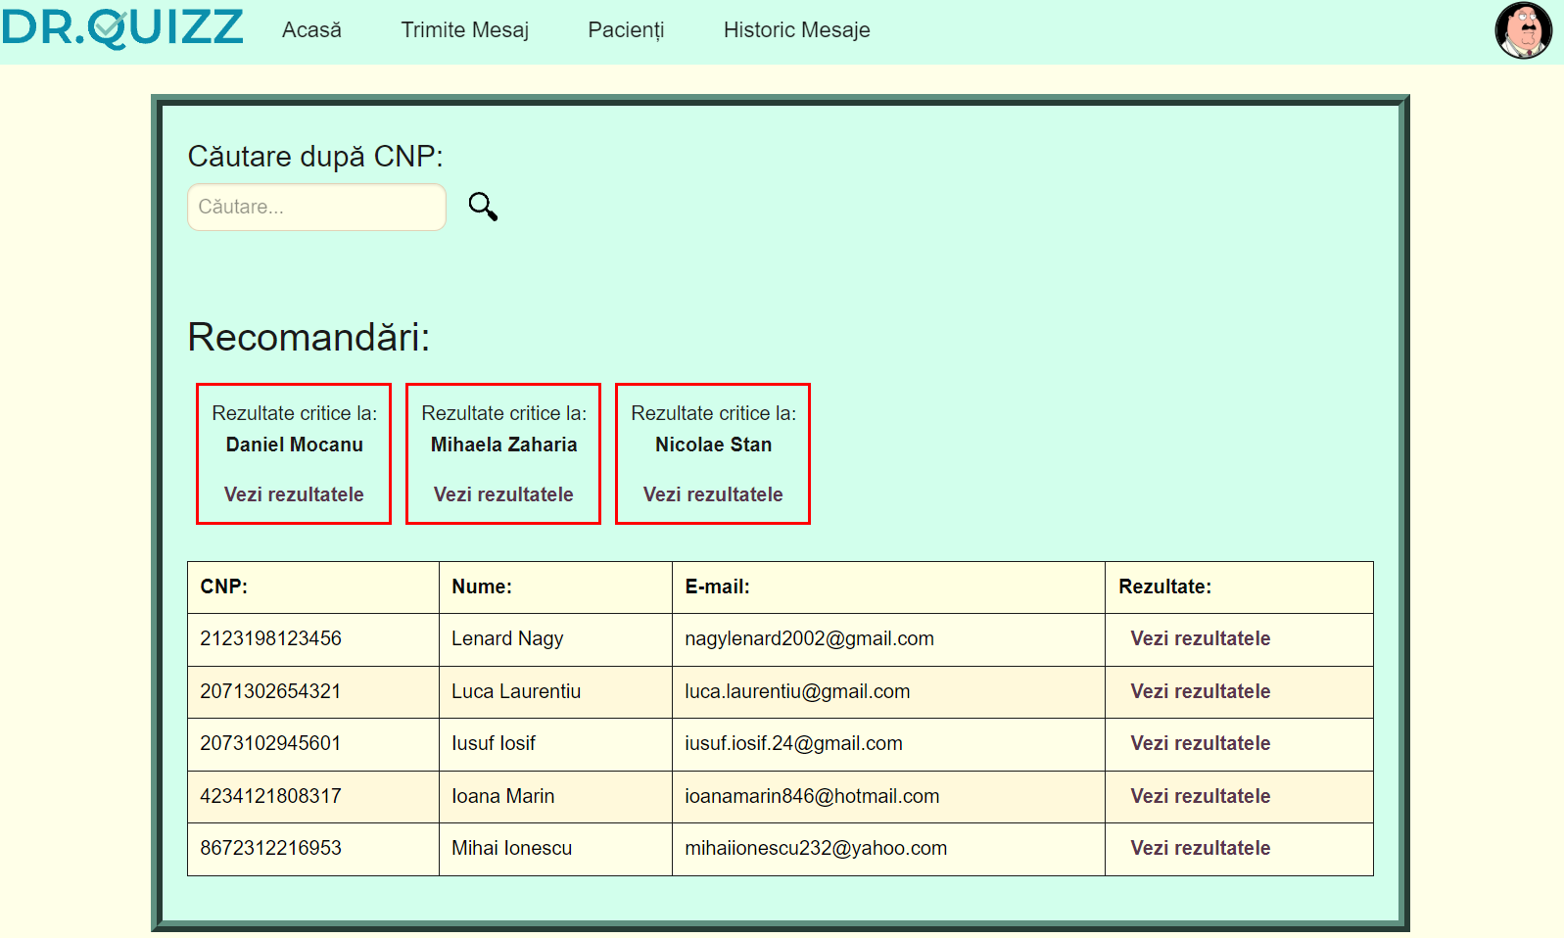
Funcționalități (Doctor)
Un medic poate căuta orice cont de tip ‘utilizator’ pe platformă folosind numărul său de identificare personal (CNP).
După care, medicul are capacitatea de a vizualiza rezultatele acestuia. Dacă se constată că anumite rezultate sunt suspecte, frauduloase sau anormale, acestea pot fi modificate sau șterse complet.
Cu ajutorul inteligenței artificiale, medicul va primi 3 utlizatori recomandați, care au avut rezultate slabe, oferindu-le prioritate.

Slide 16
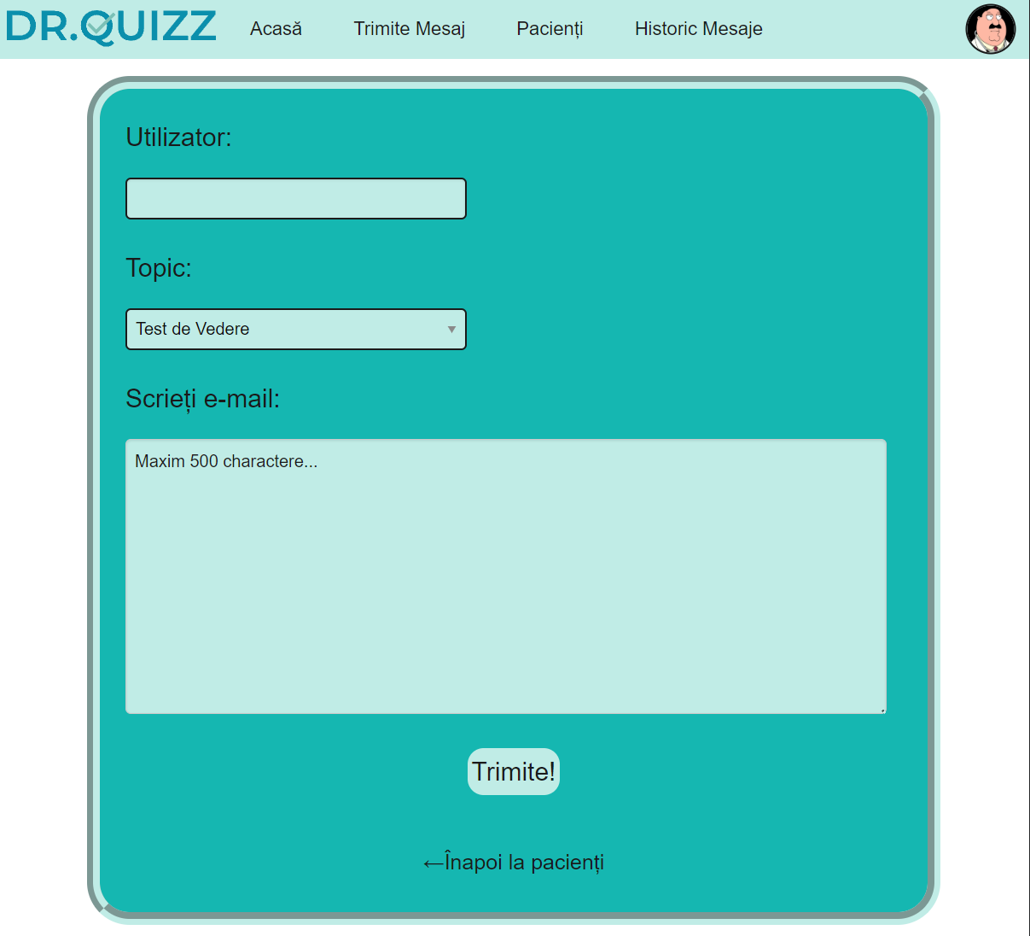
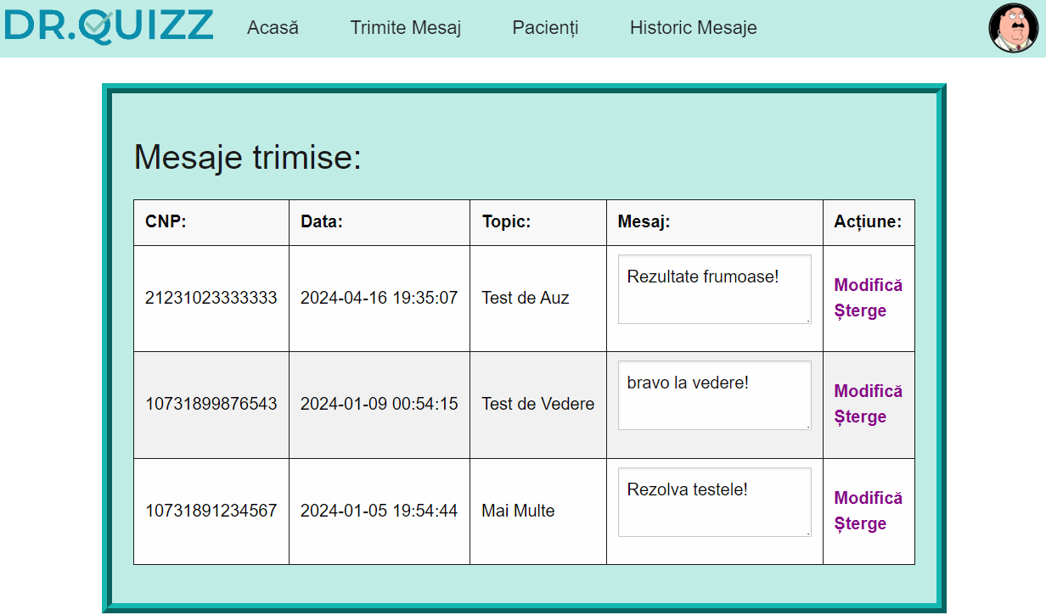
Funcționalități (Doctor)
Există opțiunea de a trimite un mesaj unui ‘utilizator’ specific după ce au fost revizuite rezultatele testelor, oferindu-le feedback.
După ce a trimis cu succes un mesaj, medicul poate vizualiza mesajele trimise și are posibilitatea de a le edita sau șterge.

Slide 17
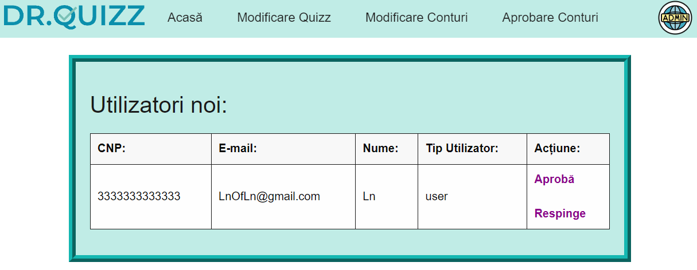
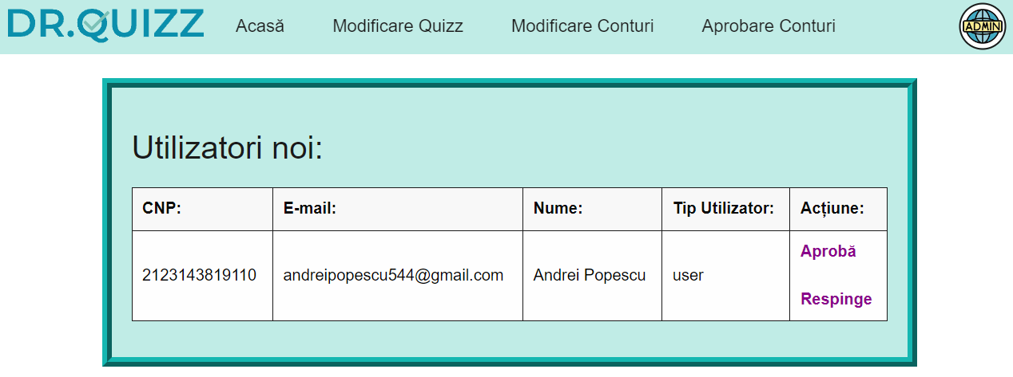
Funcționalități (Admin)
Fiecare utilizator nou care își creează un cont va fi plasat pe o listă de așteptare. Administratorul este responsabil fie pentru confirmarea, fie pentru respingerea contului respectiv.

Slide 18
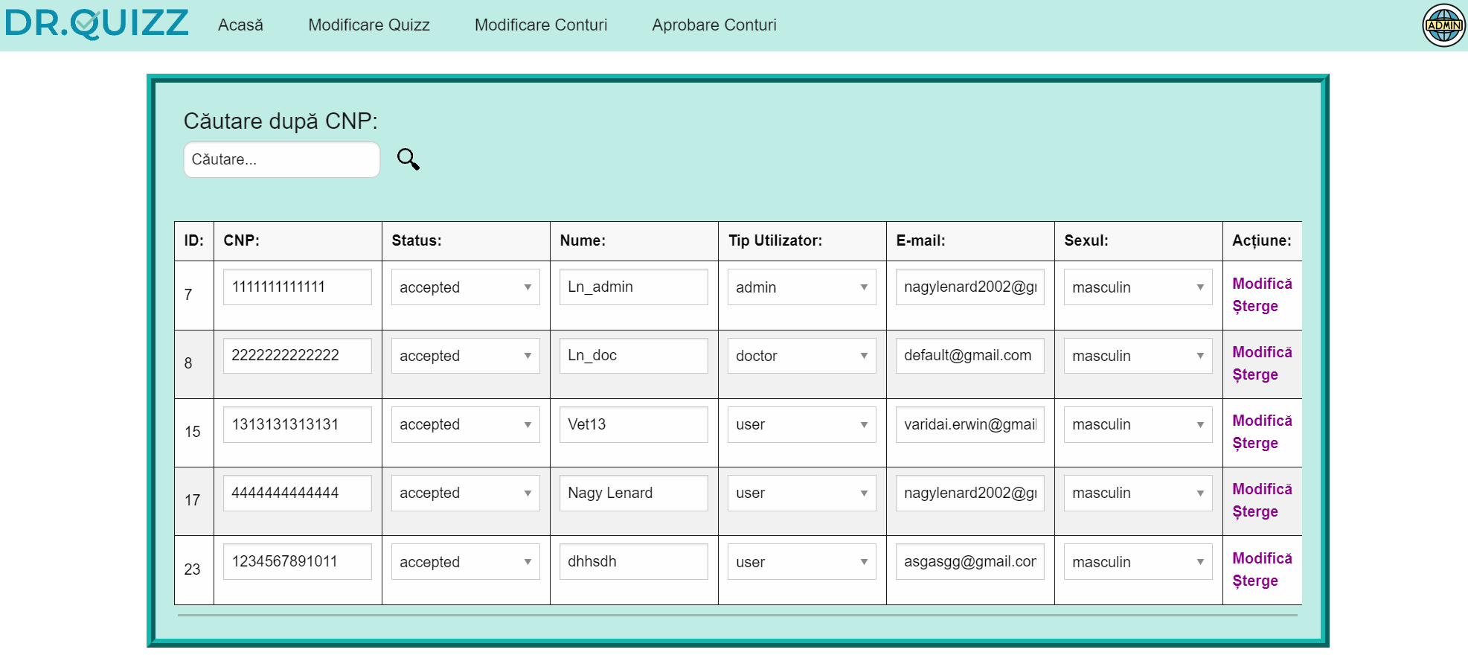
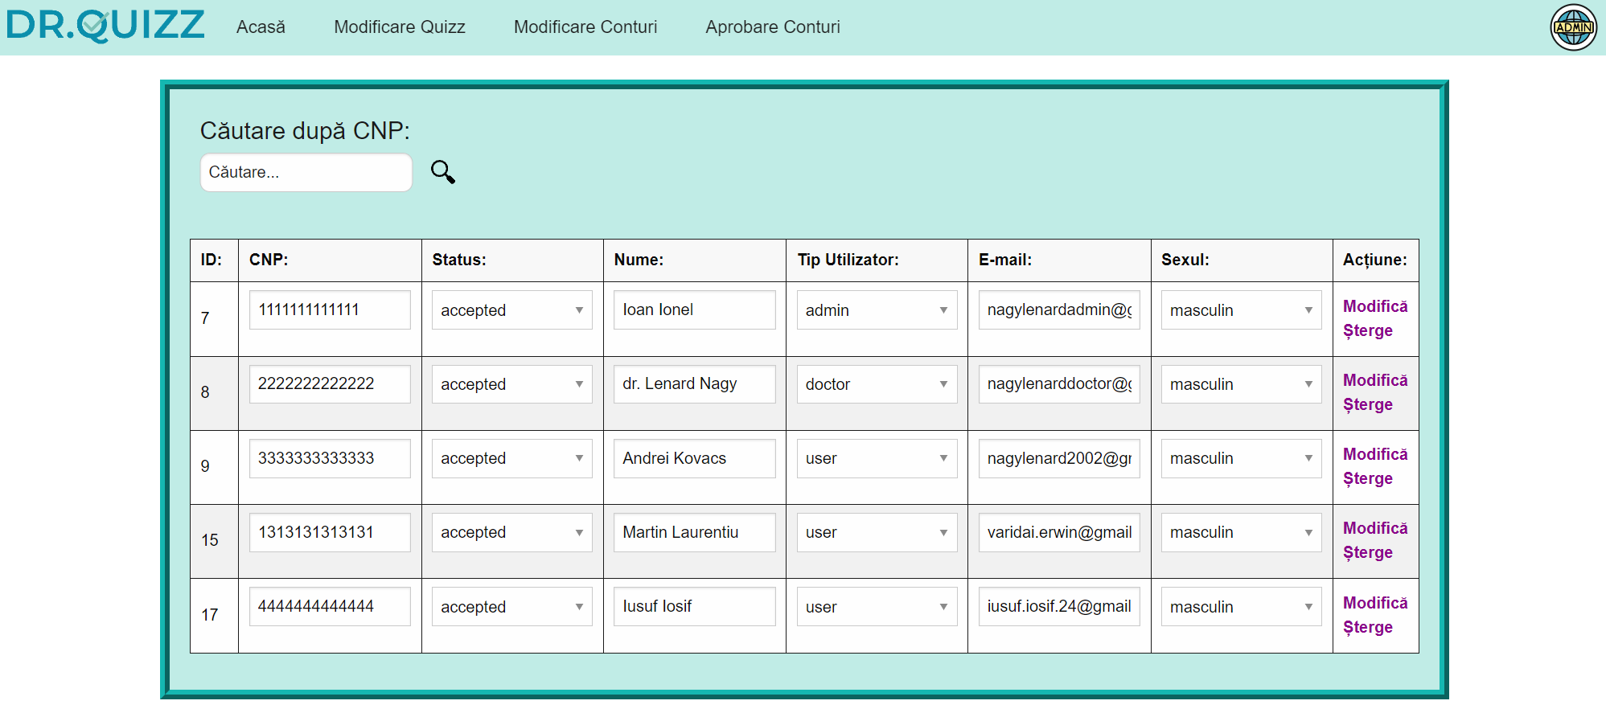
Funcționalități (Admin)
Administratorul poate căuta orice tip de utilizator în cadrul aplicației folosind numărul său de identificare personal (CNP).

Slide 19
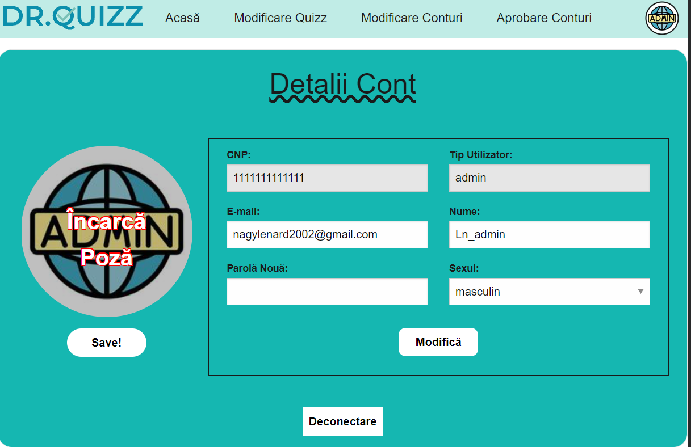
Funcționalități (Comune)
Fiecare tip de utilizator poate accesa și edita informațiile personale ale contului lor, expepție fiind tipul de utilizator și CNP-ul.
În plus, utilizatorii au opțiunea de a încărca o poză de profil, cu o imagine de profil implicită furnizată până când această caracteristică este utilizată.

Slide 20
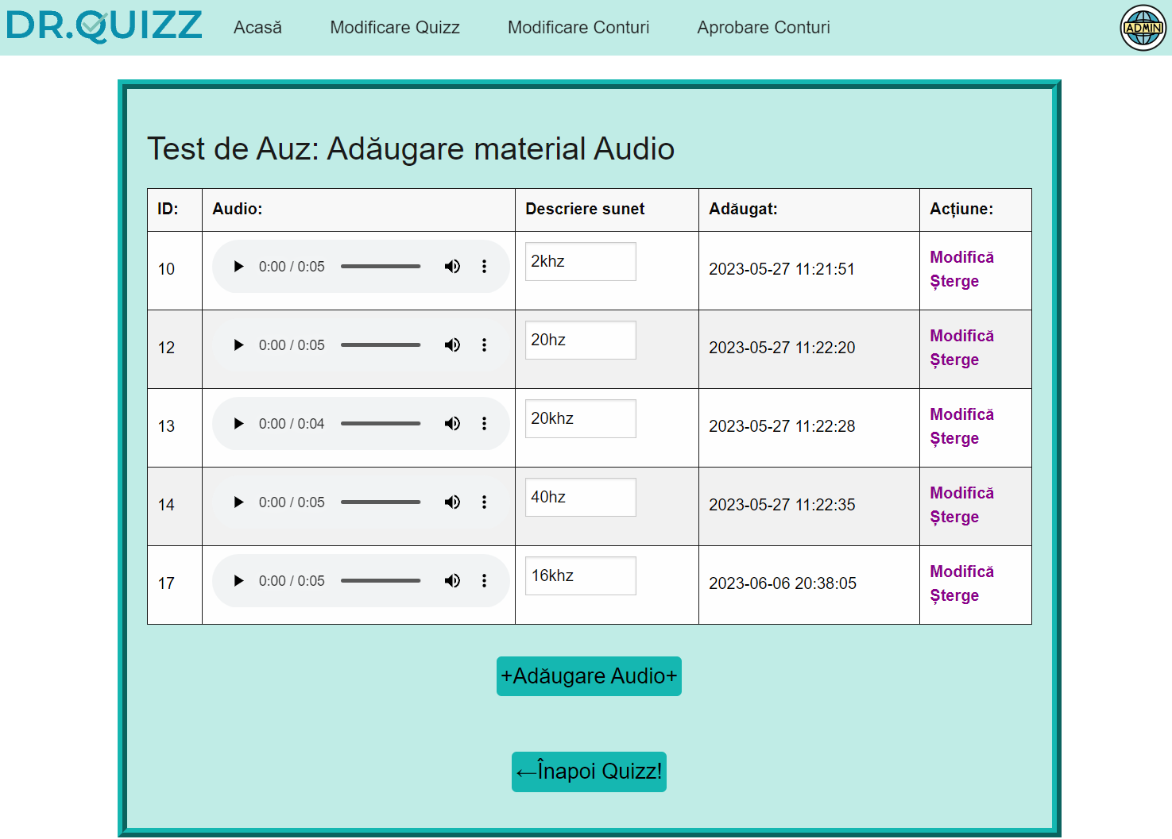
Funcționalități (Admin)
Administratorul are capacitatea de a edita testul de daltonism și testul de auz. Ei pot adăuga diverse imagini colorate la testul de daltonism și sunete de diferite frecvențe la testul de auz.

Slide 21
Cuprins
Scopul Aplicației
Tehnologii
Studiul Competiției
Funcționalități pe tipuri de actori
Concluzie

Slide 22
Concluzie
Dezvoltarea acestei aplicații web reprezintă un pas semnificativ în oferirea unei modalități accesibile și convenabile pentru efectuarea a trei teste de sănătate - test de vedere, test de daltonism și test de auz - de la confortul casei. Tema aleasă vizează simplificarea accesului la informații cruciale despre sănătate. Implementarea folosește HTML5, CSS3, JavaScript, SQL, Python și PHP pentru o platformă robustă.

Slide 23
Mulțumesc pentru atenție!

